Slide 1
NUEVO CÓDIGO NACIONAL DE POLICÍA Y SU INCIDENCIA EN LA OPERACIÓN
HABITUAL DE LOS CENTROS COMERCIALES
HENDERSON SEPÚLVEDA MEDINA
Asesor y Consultor Legal

Slide 2
LEY 1801 DE 2016 (29 de Julio)
PODER DE POLICÍA.
FACULTAD DE EXPEDIR LAS NORMAS EN MATERIA DE POLICÍA PARA REGULAR EL EJERCICIO DE LA LIBERTAD, LOS DERECHOS Y LOS DEBERES CONSTITUCIONALES, PARA LA CONVIVENCIA Y EL ESTABLECIMIENTO DE LOS MEDIOS Y MEDIDAS CORRECTIVAS. RADICA EN CABEZA DEL CONGRESO DE LA REPÚBLICA.

Slide 3
EL PODER SUBSIDIARIO DE POLICÍA
LO TIENEN LAS ASAMBLEAS DEPARTAMENTALES Y EL CONCEJO DISTRITAL DE BOGOTÁ, PARA DICTAR NORMAS QUE NO SEAN DE RESERVA LEGAL; PERO NO PUEDEN ESTABLECER:
LIMITACIONES, RESTRICCIONES O NORMAS ADICIONALES A LOS DERECHOS Y DEBERES QUE NO HAYAN SIDO PREVISTOS POR EL LEGISLADOR.
MEDIOS O MEDIDAS CORRECTIVAS DIFERENTES A LAS PREVISTAS POR EL LEGISLADOR.
REQUISITOS ADICIONALES NO EXIGIDIOS EN LA LEY.

Slide 4
PODER RESIDUAL DE POLICÍA
LO EJERCEN LOS DEMÁS CONCEJOS DISTRITALES Y LOS CONCEJOS MUNICIPALES, CON LAS MISMAS LIMITACIONES ANTERIORES Y ACATANDO LO QUE SEÑALE LA LEY Y LOS REGLAMENTOS DEPARTAMENTALES DE POLICÍA.

Slide 5
FUNCIÓN DE POLICÍA.
SE EJERCE POR EL PRESIDENTE DE LA REPÚBLICA, LOS GOBERNADORES O ALCALDES MEDIANTE LA EXPEDICIÓN DE NORMAS REGLAMENTARIAS.

Slide 6
ACTIVIDAD DE DE POLICÍA.
MATERIALIZACIÓN DE LOS MEDIOS Y MEDIDAS CORRECTIVAS POR PARTE DE LOS UNIFORMADOS DE LA POLICÍA NACIONAL PARA HACER CUMPLIR LAS DECISIONES DICTADAS EN EJERCICIO DEL PODER Y LA FUNCIÓN DE POLICÍA. ES LABOR MATERIAL NO JURÍDICA.
TODO PROCEDIMIENTO POLICIVO PODRÁ SER GRABADO. ESTÁ PROHIBIDO, A CUALQUIER PERSONA, IMPEDIR QUE SEAN REALIZADAS LAS GRABACIONES. CAUSAL DE MALA CONDUCTA PARA LA POLICÍA IMPEDIR LA GRABACIÓN DEL PROCEDIMIENTO (ART. 21)

Slide 7
AUTORIDADES DE POLICÍA
PRESIDENTE DE LA REPÚBLICA
GOBERNADORES
ALCALDES DISTRITALES O MUNICIPALES
INSPECTORES DE POLICÍA
AUTORIDADES ESPECIALES DE POLICÍA
COMANDANTES DE ESTACIÓN, SUBESTACIÓN, CENTRO DE ATENCIÓN INMEDIATA
PERSONAL UNIFORMADO DE LA POLICÍA.

Slide 8
COMPORTAMIENTOS CONTRARIOS A LA CONVIVENCIA, QUE PUEDEN TENER OCURRENCIA EN LOS CENTROS COMERCIALES
TITULO IV. COMPORTAMIENTOS QUE AFECTAN LA TRANQUILIDAD Y RELACIONES RESPETUOSAS Y QUE POR TANTO NO DEBEN EFECTUARSE:
- EN EL VECINDARIO:
SONIDOS O RUIDOS QUE GENEREN MOLESTIA POR SU IMPACTO: PUEDEN LAS AUTORIDADES IMPONER MULTA Y DESACTIVAR LA FUENTE DE RUIDO.
EN ESPACIO PÚBLICO, LUGARES ABIERTOS AL PÚBLICO O QUE SIENDO PRIVADOS TRASCIENDAN A LO PÚBLICO:
REALIZAR ACTOS SEXUALES O DE EXHIBICIONISMO QUE GENEREN MOLESTIA A LA COMUNIDAD.
FUMAR EN LUGARES PROHIBIDOS.
LIMITAR U OBSTRUIR LAS MANIFESTACIONES DE AFECTO Y CARIÑO QUE NO CONFIGUREN ACTOS SEXUALES O DE EXHIBICIONISMO EN RAZON DE LA RAZA, ORIGEN ORIENTACION SEXUAL, IDENTIDAD DE GÉNERO U OTRA CONDICIÓN SIMILAR. (ART. 33)

Slide 9
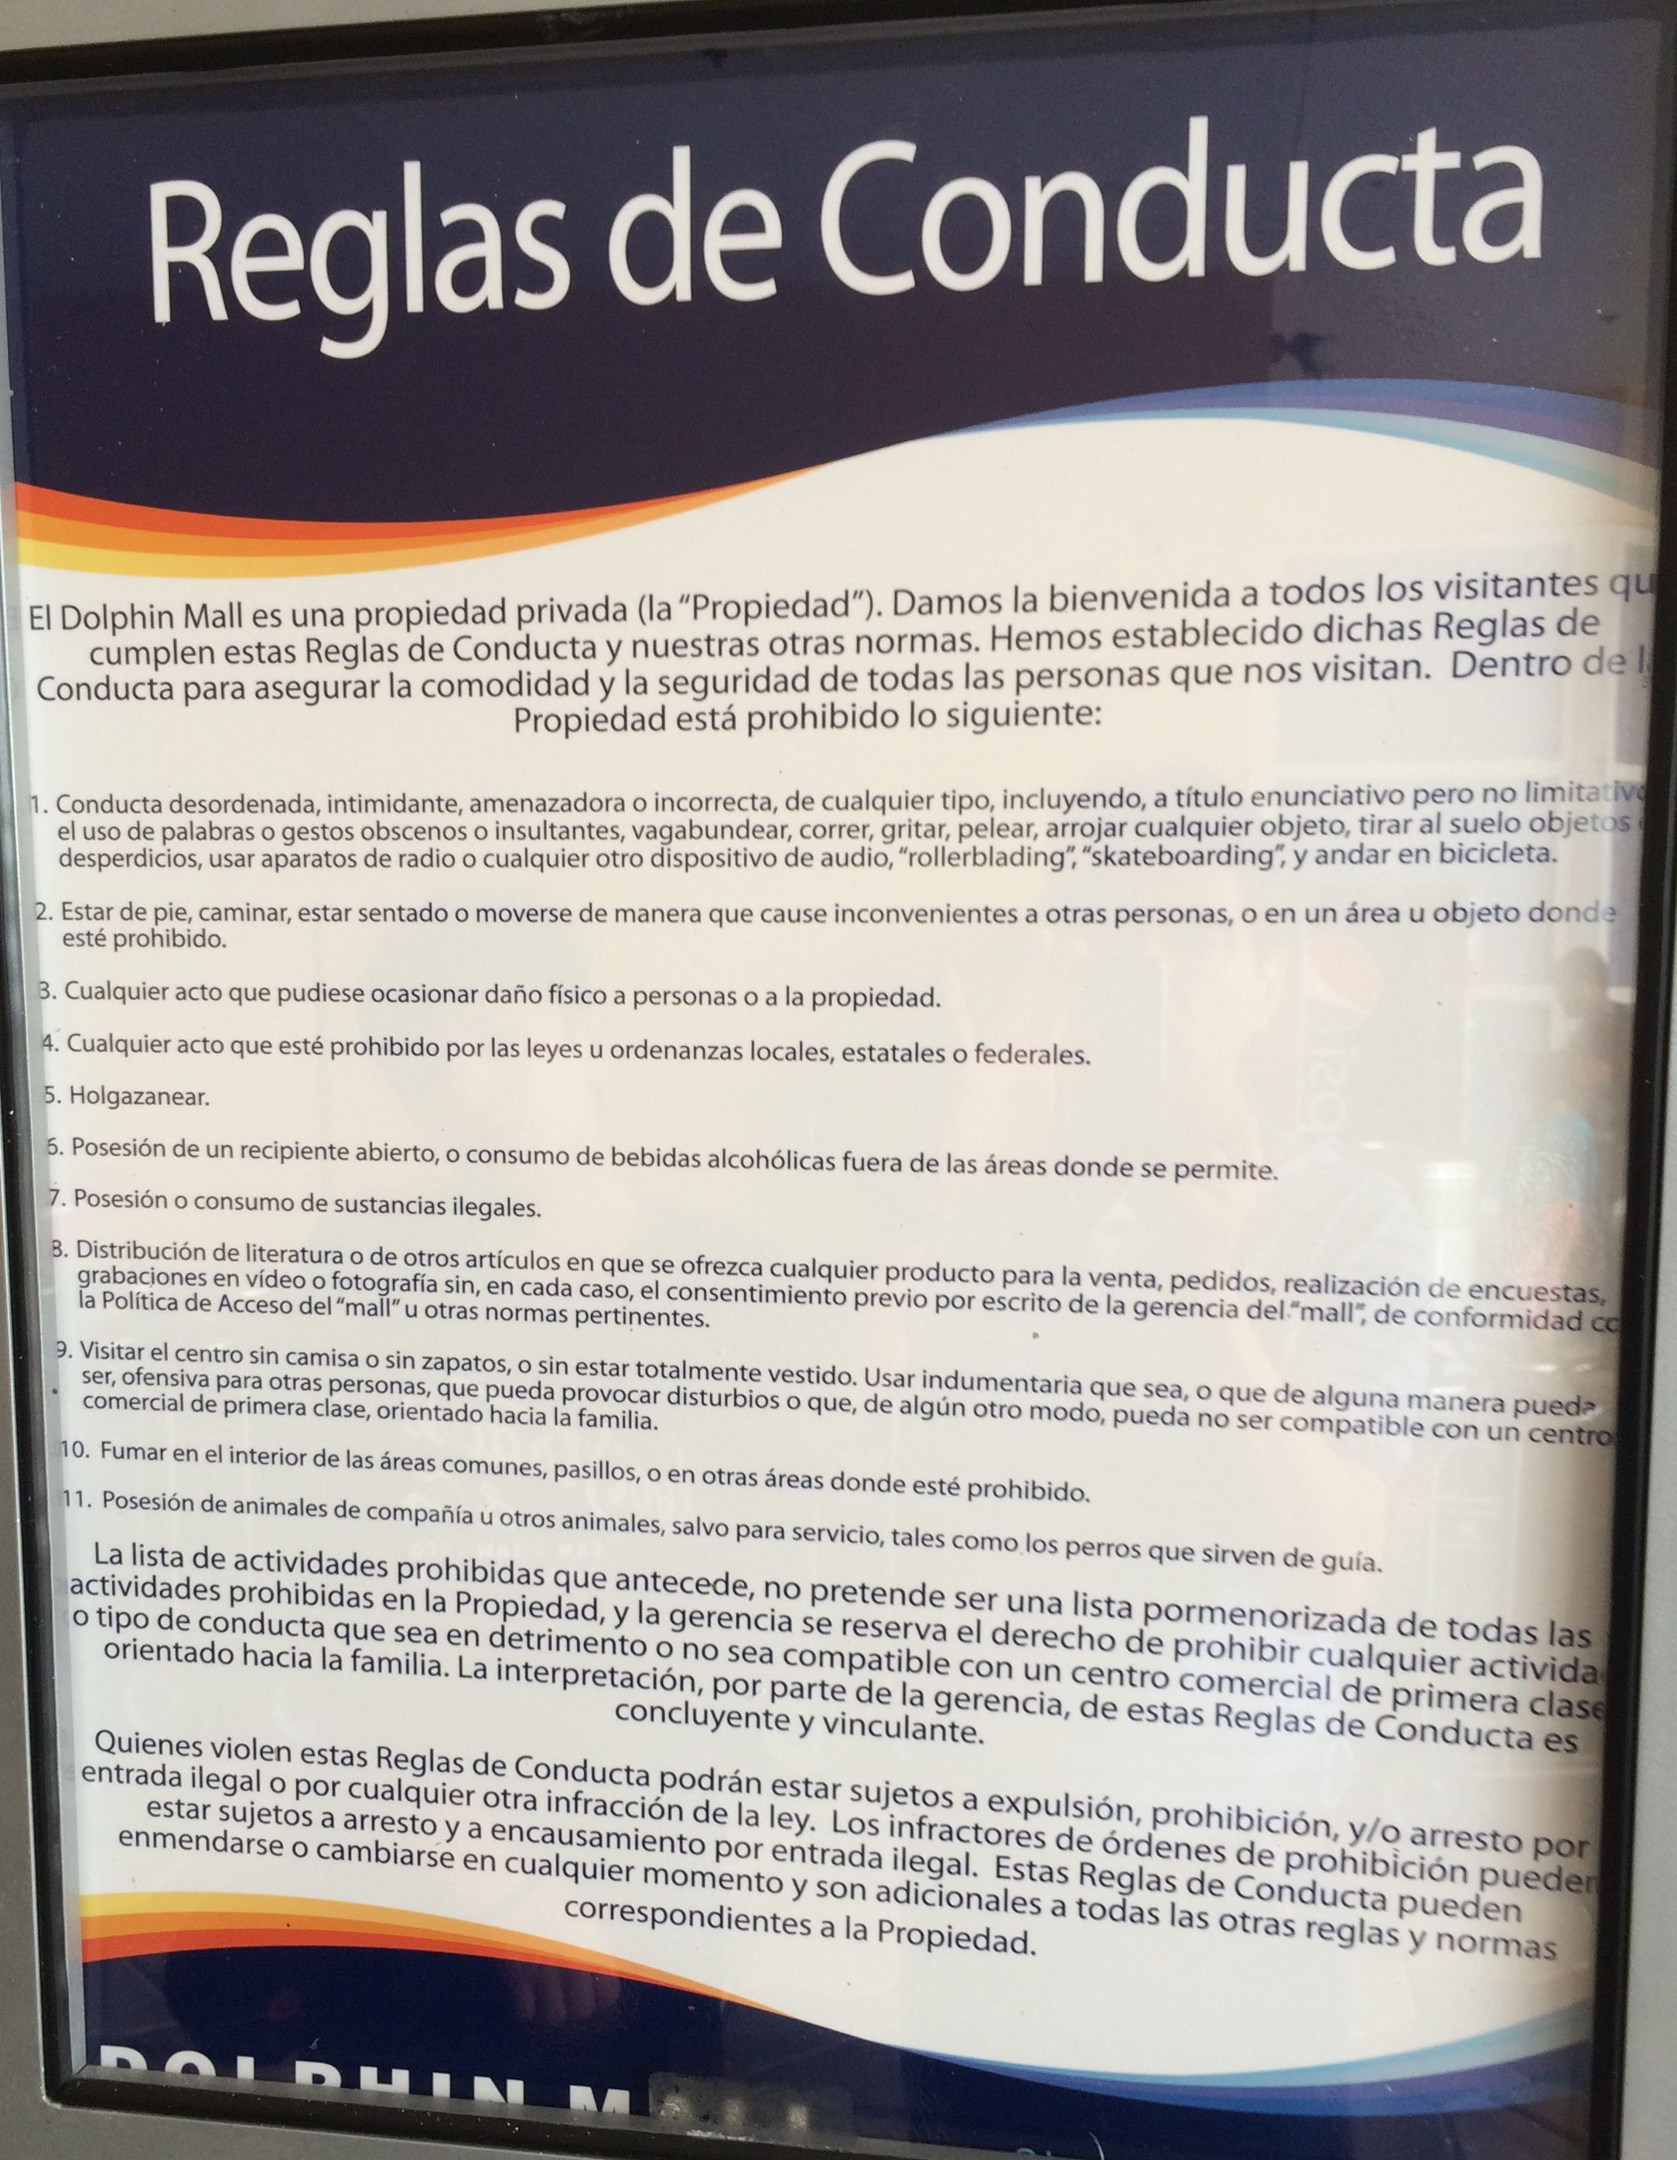
5. IRRESPETAR LAS NORMAS PROPIAS DE LUGARES PÚBLICOS TALES COMO SALAS DE VELACIÓN, CEMENTERIOS, CLÍNICAS, HOSPITALES, BIBLIOTECAS, MUSEOS, ENTR OTROS.

Slide 10
NO CONSTITUYEN ACTOS SEXUALES O DE EXHIBICIONISMO LOS BESOS O CARICIAS QUE LAS PERSONAS, SIN IMPORTR SU GÉNERO, COLOR DE PIEL, ORIENTACIÓN SEXUAL, IDENTIDAD DE GÉNERO, MANIFIESTEN COMO EXPRESIONES DE CARIÑO. ART. 33
TÍTULO V. COMPORTAMIENTOS QUE AFECTAN A GRUPOS SOCIALES DE ESPECIAL PROTECCIÓN CONSTITUCIONAL (ART. 40)
OMITIR PRELACIÓN A PERSONAS EN CONDICIÓN DE DISCAPACIDAD, TERCERA EDAD, MUJERES EN EMBARAZO O PERSONAS CON NIÑOS EN BRAZOS QUE SE ENCUENTREN EN LUGARES PÚBLICOS O ABIERTOS AL PÚBLICO
DIFICULTAR, OBSTRUIR O LIMITAR INFORMACIÓN E INSUMOS RELACIONADOS CON LOS DERECHOS SEXUALES Y REPRODUCTIVOS DE LA MUJER, DEL HOMBRE Y DE LA COMUNIDAD LGTBI INCLUIDO EL ACCESO DE ESTOS MÉTODOS ANTICONCEPTIVOS.
LIMITAR U OBSTRUIR LAS MANIFESTACIONES DE AFECTO PÚBLICO QUE NO CONFIGUREN ACTOS SEXUALES, DE EXHIBICIONISMO EN RAZÓN A LA RAZA, ORIENTACIÓN SEXUAL, GÉNERO U OTRA CONDICIÓN SIMILAR. (REPETIDO)

Slide 11
TÍTULO VI. DERECHO DE REUNIÓN. (ART. 47)
AGLOMERACIÓN DE PÚBLICO: TODA REUNIÓN DE UN NÚMERO PLURAL DE PERSONAS. SON DE TRES CARTEGORÍAS.
REUNIONES O MANIFESTACIONES EN ESPACIO PÚBLICO.
ACTIVIDADES QUE INVOLUCRAN AGLOMERACIONES DE PÚBLICO NO COMPLEJAS: RIESGOS BAJOS O MODERADOS DE AFECTACIÓN A LA COMUNIDAD Y CON BAJA PROBABILIDAD DE OCURRENCIA.
ACTIVIDADES QUE INVOLUCRAN AGLOMERACIONES DE PÚBLICO COMPLEJAS: RIESGO DE AFECTACIÓN A LA COMUNIDAD CON ALTA AFECTACIÓN DE LA DINÁMICA NORMAL DEL MUNICIPIO, DISTRITO O ÁREA. EXIGE EMISIÓN DE UN PERMISO DEL ALCALDE DISTRITAL O MUNICIPAL, QUIEN REGLAMENTARÁ LAS ACTIVIDADES QUE INVOLUCRAN AGLOMERACIONES DE PÚBLICO COMPLEJAS EN ESTABLECIMIENTOS ABIERTOS AL PÚBLICO.
GOBIERNO REGLAMENTARÁ AGLOMERACIONES DE UN TIPO O DE OTRO DEPENDIENDO DE:
AFORO
TIPO DE EVENTO
CLASIFICACIÓN DE EDAD PARA INGRESO
LUGAR DONDE SE DESARROLLA
CARÁCTERÍSTICAS DEL PÚBLICO
ETC.

Slide 12
REQUISITOS PARA QUE SE AUTORICEN AGLOMERACIONES PÚBLICAS COMPLEJAS:
PAGO DERECHOS DE AUTOR.
PRESENTAR PLAN DE EMERGENCIA Y CONTINGENCIA: AFORO, CRONOGRAMA DE ACTIVIDADES, ANÁLISIS DE RIESGO, PLANES DE ACCIÓN (PLAN DE SEGURIDAD Y VIGILANCIA, PLAN DE ATENCIÓN DE PRIMEROS AUXILIOS, PLAN DE PROTECCIÓN CONTRA INCENDIOS, PLAN DE EVACUACIÓN, PLAN DE INFORMACIÓN PÚBLICA, PLAN DE ATENCIÓN TEMPORAL A LOS AFECTADOS, PLAN DE MANEJO AMBIENTAL=.
DISPONER DE MEDIOS PARA CONFORMACIÓN Y FUNCIONAMIENTO DE MANDO UNIFICADO.
ANÁLISIS DE RIESGO DE ESTRUCTURA
SEGUROS O GARANTÍAS BANCARIAS
CUMPLIMIENTO DE MEDIDAS SANITARIA.
COMPORTAMIENTOS DE LOS ORGANIZADORES DE ACTIVIDADES CON AGLOMERACIÓN DE PÚBLICO COMPLEJAS Y SANCIONES
EL ARTÍCULO 73 DEL CNP RELACIONA 30 CONDUCTAS QUE CONLLEVAN A LA IMPOSICIÓN DE MEDIDA CORRECTIVA DE MULTA ESPECIAL Y SUSPENSIÓN DE LA ACTIVIDAD.

Slide 13
EN LAS AGLOMERACIONES DE PÚBLICO EL CONSUMO DE BEBIDAS ALCOHÓLICAS SE RESTRINGE:
VENTA SE INTERRUMPRE 20 MINUTOS ANTES DE LA FINALIZACIÓN EVENTO.
PROHIBIDO PORTE Y CONSUMO BEBIDAS DURANTE INGRESO Y SALIDA.
ORGANIZADOR ESTABLECE ZONAS EN LAS QUE NO SE PERMITE EL CONSUMO DE ALCOHOL.
ORGANIZADOR SE ABSTENDRÁ DE VENDER BEBIDAS ALCOHÓLICAS A PERSONAS CON SÍNTOMAS DE INTOXICACIÓN.
LA CONTAMINACIÓN VISUAL Y LOS DAÑOS A BIENES Y ESPACIO PÚBLICO IMPLICA MULTA ESPECIAL.
SEA QUE LA REUNIÓN CONLLEVE A AGLOMERACIONES DE PÚBLICO COMPLEJAS O NO COMPLEJAS SE REQUIERE CUMPLIR CON LOS REQUISITOS DEL CNP Y LOS ESTABLECIDOS EN EL ARTÍCULO 17 DE LA LEY 1493 DEL 2011, ESTO ES, LICENCIA, AUTORIZACIÓN O PERMISO DEL ALCALDE DISTRITAL O MUNICIPAL.

Slide 14
TÍTULO VIII. ACTIVIDAD ECONÓMICA. REQUISITOS (ART. 87)
CUMPLIR NORMAS USO SUELO.
MATRÍCULA MERCANTIL CÁMARA DE COMERCIO.
COMUNICAR APERTURA ESTABLECIMIENTO A COMANDANTE DE ESTACIÓN O SUBESTACIÓN DE POLICÍA.
CUMPLIR NORMAS SOBRE INTENSIDAD AUDITIVA
PAGO DE DERECHOS DE AUTOR
SERVICIO DE BAÑO (ART. 88) ES OBLIGATORIO PRESTAR EL SERVICIO DE BAÑO A NIÑOS, A MUJERES EN EVIDENTE ESTADO DE EMBARAZO Y ADULTOS DE LA TERCERA EDAD SIN IMPORTAR QUE SEAN SUS CLIENTES O NO. INOBSERVANCIA ACARREA MULTA TIPO I ó SUSPENSIÓN TEMPORAL DE ACTIVIDAD. SERÁ POTESTAD DE LOS ESTABLECIMIENTOS DE COMERCIO EL COBRO DEL SERVICIO ENUNCIADO.

Slide 15
SERVICIOS DE ESTACIONAMIENTO O PARQUEADERO (ART. 90). REQUISITOS
CONSTITUCIÓN DE PÓLIZA DE RESPONSABILIDAD CIVIL EXTRACONTRACTUAL. AL INGRESO SE DEBE EXPEDIR RECIBO CON NÚMERO DE LA PÓLIZA, COMPAÑÍA ASEGURADORA Y PROCEDIMIENTO DE RECLAMACIÓN.
EXPEDIR RECIBO DE DEPÓSITO DEL VEHÍCULO CON: NÚMERO DE PLACA Y HORA DE INGRESO.
OFRECER AL CONDUCTOR DEL VEHÍCULO LA OPCIÓN DE RELACIONAR BIENES ADICIONALES AL QUE DEJA EN DEPÓSITO.
CUMPLIR TARIFAS ESTABLECIDAS POR AUTORIDAD DISTRITAL O MUNICIPAL.
CUMPLIR REQUISITOS SANITARIOS, AMBIENTALES Y DE TRÁNSITO.
CONTAR CON VIGILANTES Y DE ACUERDO CON CLASIFICACIÓN, CON ACOMODADORES UNIFORMADOS.
HABILITAR PLAZAS PARA ESTACIONAMIENTO DE BICICLETAS.

Slide 16
COMPORTAMIENTOS RELACIONADOS CON LA SEGURIDAD Y TRANQUILIDAD QUE AFECTAN LA ACTIVIDAD ECONÓMICA Y QUE GENERAN MEDIDAS CORRECTIVAS DE MULTA O SUSPENSIÓN TEMPORAL DE LA ACTIVIDAD (ART. 93)
NO INFORMAR PROTOCOLOS DE SEGURIDAD Y EVACUACIÓN EN CASO DE EMERGENCIAS.
GENERAR RUIDOS O SONIDOS QUE AFECTEN LA TRANQUILIDAD DE LAS PERSONAS
PERMITIR INGRESO O PERMANENCIA DE PERSONAS QUE PORTEN ARMAS
NO FIJAR LA SEÑALIZACIÓN DE LOS PROTOCOLOS DE SEGURIDAD EN LUGAR VISIBLE.
ALMACENAR, TENER, COMERCIALIZAR O POSER MERCANCIAS, SIN DEMOSTRAR SU LÍCITA PROCEDENCIA.
LIMITAR O VETAR EL ACCESO DE PERSONAS EN RAZÓN DE SU RAZA, SEXO, ORIENTACIÓN SEXUAL, IDENTIDAD DE GÉNERO, CONDICIÓN SOCIAL O POR SU SITUACIÓN DE DISCAPACIDAD.

Slide 17
COMPORTAMIENTOS RELACIONADOS CON LA SALUD PÚBLICA QUE AFECTAN LA ACTIVIDAD ECONÓMICA Y QUE GENERAN MEDIDAS CORRECTIVAS DE MULTA O SUSPENSIÓN TEMPORAL DE LA ACTIVIDAD (ART. 94)
NO SEPARAR EN LA FUENTE LOS RESIDUOS SÓLIDOS.
PERMITIR EL CONSUMO DE TABACO EN LUGARES NO AUTORIZADOS.
PERMITIR PERMANENCIA DE ANIMALES DE CUALQUIER ESPECIE QUE AFECTE LAS CONDICIONES DE HIGIENE, SALUBRIDAD Y SEGURIDAD.
NO FACILITAR LA UTILIZACIÓN DE SANITARIOS LIMPIOS Y DESINFECTADOS Y NO PROVEER LOS RECURSOS REQUERIDOS PARA LA HIGIENE.
NO DESTRUIR EN LA FUENTE LOS ENVASES DE BEBIDAS EMBRIAGANTES.

Slide 18
TÍTULO XIII. DE LA RELACIÓN CON LOS ANIMALES (ART. 117)
EL INGRESO DE MASCOTAS SE SUJETARÁ A REGLAMENTACIÓN DE LOS LUGARES PÚBLICOS, ABIERTOS AL PÚBLICO O EDIFICACIONES PÚBLICAS.
PARÁGRAFO 2º “La permanencia de un animal doméstico o mascota se sujetará a la reglamentación interna de las edificaciones públicas, que por su naturaleza así lo requieran. Salvo por circunstancias extraordinarias que así lo ameriten no se podrá prohibir la permanencia de los mismos”.
CANINOS POTENCIALMENTE PELIGROSOS (ART. 126)
CANINOS QUE HAN TENIDO EPISODIOS DE AGRESIONES O LE HAYAN CAUSADO LA MUERTE A OTROS PERROS.
CANINOS QUE HAN SIDO ADIESTRADOS PARA EL ATAQUE.
CANINOS PERTENECIENTES A RAZAS ENLISTADAS EN EL NUMERAL TERCERO
RESPONSABILIDAD DE PROPIETARIO DE CANINO POTENCIALMENTE PELIGROSO (ART. 127)
“El propietario o tenedor de un canino potencialmente peligroso, asume la total responsabilidad de los daños y perjuicios que ocasione a las personas, a los bienes, a las vías y espacios públicos y al medio natural, en general”.
PARÁGRAFO. Gobierno reglamentará pólizas de responsabilidad civil extracontractual que aseguren a los propietarios o tenedores de propietarios de caninos altamente peligrosos.

Slide 19
MEDIDAS CORRECTIVAS
COMPORTAMIENTOS COMO LOS ANTERIORMENTE DESCRITOS Y LOS QUE SE DESCRIBEN MÁS ADELANTE, PUEDEN ACARRERAR LA IMPOSICIÓN DE LAS SIGUIENTES MEDIDAS CORRECTIVAS . ART. 172 CNP:
AMONESTACIÓN
PARTICIPACIÓN EN PROGRAMA COMUNITARIO O ACTIVIDAD PEDAGÓGICA
DISOLUCIÓN DE REUNIÓN O ACTIVIDAD QUE INVOLUCRE AGLOMERACIONES DE PÚBLICO NO COMPLEJAS
PROHIBICIÓN DE INGRESO A ACTIVIDAD QUE INVOLUCRA AGLOMERACIONES DE PÚBLICO COMPLEJAS O NO COMPLEJAS.

Slide 20
MULTA GENERAL: PUEDE SER TIPO I (4 SMDLV - $ 91.927); TIPO II (8 SMDLV); TIPO III (16 SMDLV) y TIPO IV (32 SMDLV)
MULTAS ESPECIALES PARA:
COMPORTAMIENTOS DE LOS ORGANIZADORES DE ACTIVIDADES QUE INVOLUCREN AGLOMERACIONES DE PÚBLICO COMPLEJAS.
Entre 100 y 150 SMLMV, con aforo hasta de 300 personas.
Entre 150 y 250 SMLMV, con aforo entre 301-600 personas.
Entre 251 y 350 SMLMV, con aforo entre 601-5000 personas.
Entre 500-800 SMLMV, con aforo superior a 5000 personas.
INFRACCIÓN URBANÍSTICA.
CONTAMINACIÓN VISUAL.
- Multa desde 1.5 a 40 SMLMV atendiendo gravedad de la falta y número de M2 ocupados indebidamente.

Slide 21
NO PAGO DE MULTA DENTRO DE 6 MESES A SU IMPOSICIÓN IMPIDE:
OBTENER O RENOVAR PERMISO DE TENENCIA O PORTE DE ARMAS
SER NOMBRADO A ASCENDIDO EN CARGO PÚBLICO.
INGRESAR A LAS ESCUELAS DE FORMACIÓN DE LA FUERZA PÚBLICA.
CONTRATAR O RENOVAR CONTRATO CON CUALQUIER ENTIDAD DEL ESTADO.
OBTENER O RENOVAR EL PERMISO MERCANTIL EN LAS CÁMARAS DE COMERCIO.

Slide 22
DIPOSICIONES FINALES SOBRE INTEGRACIÓN DE SISTEMAS DE VIGILANCIA (ART. 237)
“La información, imágenes, y datos de cualquier índole captados y/o almacenados por los sistemas de video o los medio tecnológicos que estén ubicados en el espacio público, o en lugares abiertos al público, serán considerados como públicos y de libre acceso, salvo que se trate de información amparado por reserva legal”.

